Slide 1
ANGOLKERTEK 2023
foer
2023.11.20 Nyíltnap

Slide 2
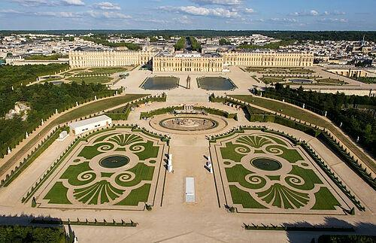
Barokk kert, vagy mértani kert, melyet gyakran franciakertnek is neveznek. Fontos kerttörténeti stílus és kertforma, amely az angolkertek (tájképi tervek) előtt alakult ki, és évszázadokon keresztül meghatározó volt.
Versaillesi palota kertje

Slide 3
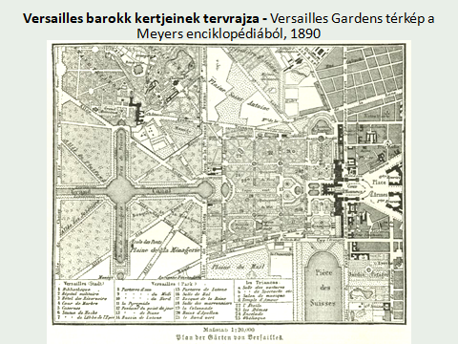

Slide 4
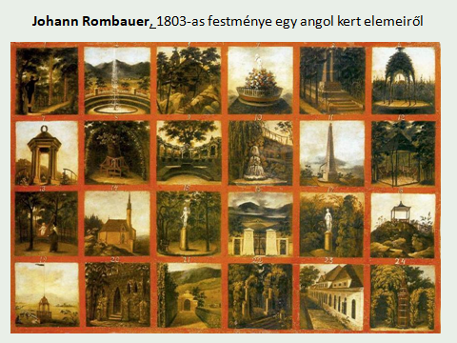

Slide 5
Az angolkertek elődje, ami évszázadokon át meghatározó volt, a barokk kert, vagy mértani kert, gyakran franciakertnek is nevezik. Ennek a legjellegzetesebb képviselője a versaillesi palota kertje.
Az angolkertek, vagy tájkertek kialakulása 1720 körüli évekre tehető. Nemcsak a klasszikus és a romantika kertművészetének stílusát testesíti meg, hanem a XIX. század végéig, korának egyik legnagyobb művészeti kihívását jelenti. Fennállásuk mintegy 200 évre tehető.
A „Kert forradalma”- a kert megszabadítása a merev szimmetriától és az építészeti szabályoktól a természet nevében.
William Kent és Charles Bridgemannek tulajdonított ez a stílus. Mind két férfi képzett tájépítész és kerttervező volt.
A művészeti irányzat a klasszicizmus, jellemző rá a visszafordulás a természeti szépséghez. Ezt nagyban emelik a kisebb tavak, a kerten átfutó patakok. A honi fák és cserjék mellett szívesen alkalmaznak importált díszfákat, díszcserjéket. Nagy kedvenc volt a platán.
A kezdeti angolkertekben még építettek diadalívet, pagodát, teaházat és műromokat, valamint japán és kínai elemeket is alkalmaztak.
Alexander Pope angol költő az első, aki megfogalmazta az angolkertek követelményeit, vagyis: tájba illő legyen, ne váljon el a természetes környezetétől. Geometriai szabályozottsága és kerítés nem legyen, a növények elhelyezése legyen csoportos, fel-felbukkanó és kontrasztos.
Egy tipikus angolkert vadregényes, romantikus, talán egy picit szentimentális is lehet, a túlzó érzéseket fogalmazza meg: az élvezetet, a csodálatot, az áhítatot, vagy éppen az elmúlás szomorúságát.
A 18.századi Angliában a parkszerű kertekhez a természet szolgált modellként, még akkor is, ha az a természetfelfogás idealizált és romantikus volt.
Válogatás a leghíresebb angolkertek közül:

Slide 6
A Blenheim palota, park és kertek 1705-1722 között épült, hatalmas (kb: 1010ha) területen. Juhokat és teheneket is legeltettek itt, mint természetes részei a parknak.
A kastély az angliai barokk építészet egyik remekműve.
Falai között született Winston Churcill.
Stowe Hause and Gardens – több ütemben építették ki a parkot, többször át is alakították. A leghíresebb épülete az ősi erény temploma 1737- ben épült.
Ermenonville-Jean Jacques Rousseau parkot 1763-1776 között építette a tulajdonos és tervező René Louis Girardin. Rousseau eszméi alapján alakította át előző kertjét, és hozta létre Ermenonvill-t. (település Franciaországban). Franciaország első tájkertjének tekinthető az építmény. Van itt tó, erdő, barlang, vízesés és itt épült fel a filozófia temploma, mely befejezetlenül áll, és az emberi tudás hiányosságát szimbolizálja.
Itt temették el Rousseaut, ma már csak a sírfelirata van meg, miszerint : „Itt fekszik a természet és az igazság embere”.
München hatalmas, 417 hektár területű parkja 1792-ben nyílt meg egy nagyszabású bajor ünnepséggel..

Slide 8
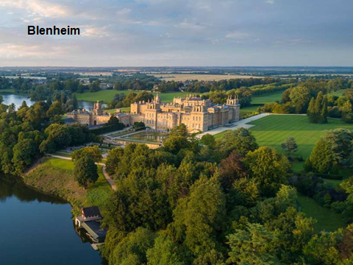

Slide 9
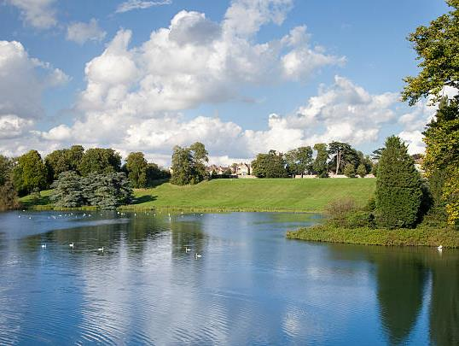
Blenheim

Slide 10
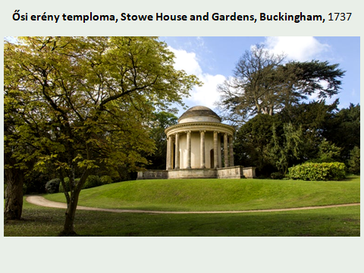

Slide 11
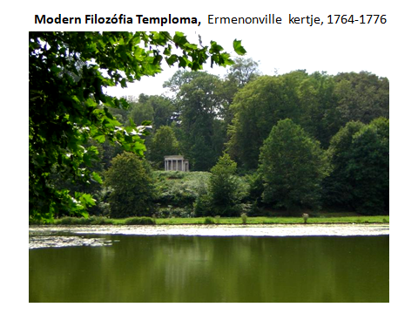

Slide 14
Magyarországi angolkertek
Alcsútdobozi Arborétum kertjét József nádor telepíttette a kastélya körül az 1820-as években. A ritka növények gazdagsága miatt az elsők közé tartozott az egész birodalomban. A park legtöbb épülete már nem látható. Dolgozott itt Pollach Mihály, Ybl Miklós is. Mintegy 540 fajból áll a növényzet.
Vácrátóti Nemzeti Botanikus kert. Különleges alakú és változatos lombszínű fákat ültettek egymás közelébe, mint tornyos tölgyeket, szomorú gyertyánokat és vérbükköt. Szinte vadregényes már a park, ami 27 hektáros területet foglal. Tervezője és építtetője nem ismert, de valószínűsíthető, hogy Géczy István referendárius, Vácrátót akkori birtokosa nevéhez köthető. Az első írásos adat 1827-ben kelt. Hányatott sorsú ingatlan. A jelenlegi alapokat Pénzes Antal rakta le. 1952-től a MTA vette át, 2012-től a MTA Ökológiai Kutatóközpont része.
Csákvári, egykor Eszterházy kastély angolkertje a barokk stílusú főúri rezidencia körül épült a 18. század második felében. A család az akkori szokásoknak megfelelően kerti építményeket is terveztetett, de ezek nagy része nem maradt fenn.

Slide 15
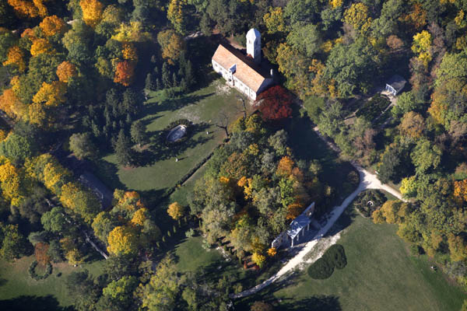
Alcsúti angolpark (légi felvétel)

Slide 16
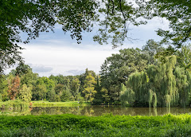
Vácrátót

Slide 17
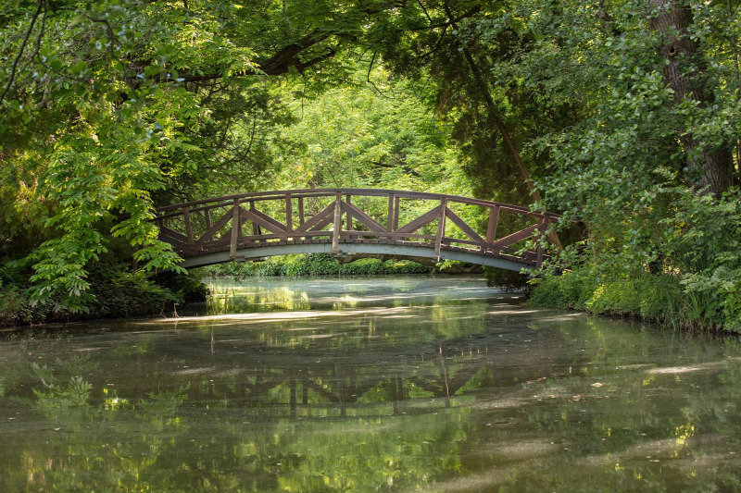
Vácrátóti arborétum

Slide 18
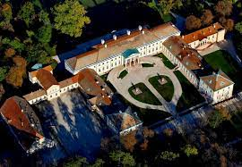
Csákvár (légi felvétel)

Slide 19
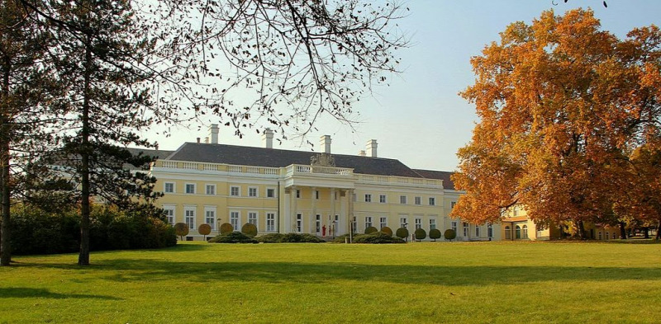
Csákvári, egykori Eszterházy kastély

Slide 20
Tatai angolkert a hazai angolkertek közül a legrégebbi, és egyben a legnépszerűbb park. Az Eszterházy család a 18.században (1780-as évek elején) épített, építészeti és természeti kincsekkel teli parkja. Az uradalom főmérnöke Bőhm Ferenc tervezte, Eszterházy Ferenc velencei, majd nápolyi nagykövet építtette. A kert kialakításának kedvezett a feltörő források (Kék-forrás, Najád- forrás) vize, a természeti környezet és a Cseke-tó. 1803-ban Kazinczy Ferenc is meglátogatta a parkot, majd 18031-ben újból visszatért, és gyönyörködött a szép platánsorban. A látogatás emlékére 1964-ben állították fel a Kazinczy padot a Cseke-tó partján.
A park műromjait Charles Moreau építész építette 1803-ban. Ezekhez a 12.század elején épült, előbb bencés, majd domonkosrendiek által használt vértesszentkereszti apátság maradványait használta fel, amit az Eszterházyak hozattak Tatára.
Andrássy kastély Tiszadob, a romantikus stílusú kastély (4 bejárat, 12 torony, 52 szoba, 365 ablakszem) a szájhagyomány szerint Erzsébet királyné tiszteletére, a francia Loire folyó mentén épült középkori várkastélyok mintájára épült 1880-1885 között. Építésze Meinig Artúr. A kastély mögött angolkertet létesítettek, máig szépen gondozzák. Az épület előtt, az akkori szokásoknak megfelelően előparkot létesítettek, itt kapott helyet Fadrusz János Leányszöktetés c. szobra.

Slide 21
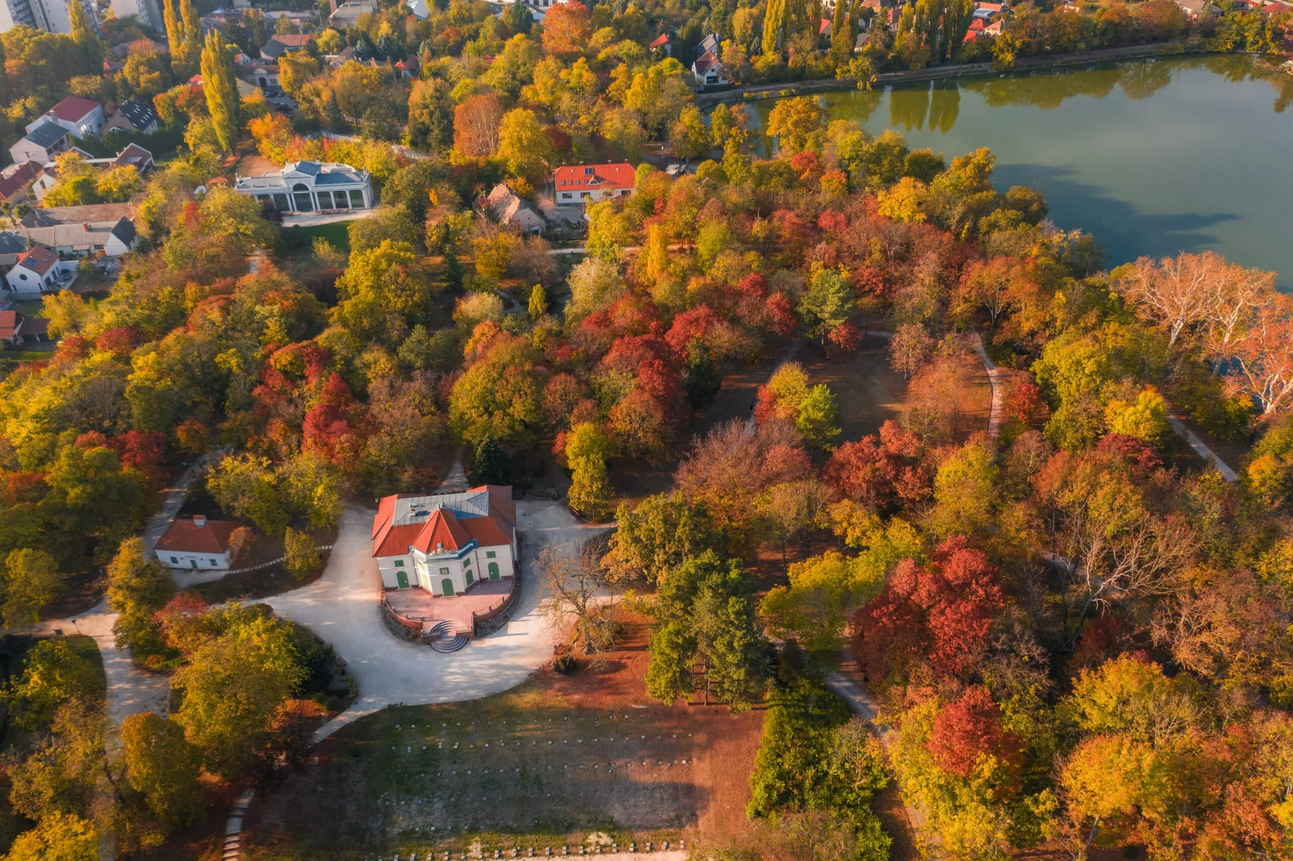
Tatai angolkert (légi felvétel)

Slide 22
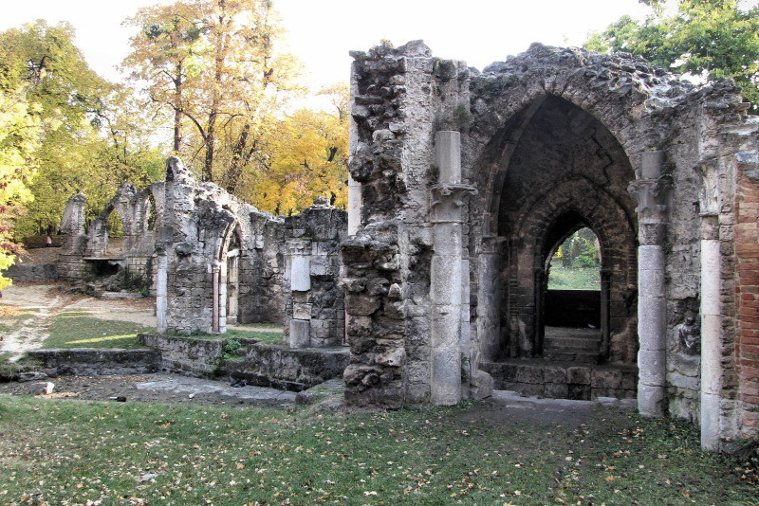
Műrom a tatai angolkertben

Slide 23
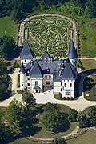
A romantikus stílusú tiszadobi Andrássy kastély (légi felvétel)

Slide 24
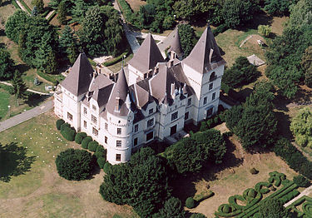
Andrássy kastély Tiszadob

Slide 25
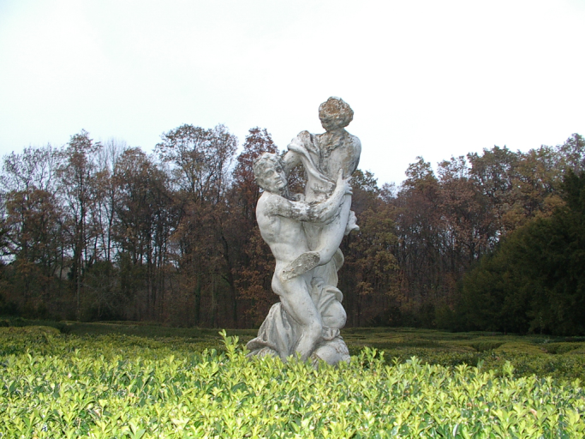
Leányszöktetés . Fadrusz János szobra Tiszadob

Slide 26
Szarvasi arborétum, Hármas-Körös egyik holtága mentén kialakított
fagyűjtemény 82 hektáros területen. A kert kezdete 1798-ra datálható, ekkoriban került M.országra az olasz Bolza Péter. Fia Bolza József (Pepi) és felesége Batthyány Anna kezdték meg az Anna liget fásítását. Később itt kastély is épült, jelenleg a Körös-Maros Nemzeti Park Igazgatóságának ad otthont, nem látogatható. Az árvíz által már nem fenyegetett magasabb területen Bolza Pál kezdte meg a fásítást, munkáját egy osztrák kertész (Joseph Grines) segítette. Földlabdástól szállították a mamut és páfrányfenyők első darabjait a császári birtokról. Az arborétumot erdősávval vették körül, ami elsődlegesen védelmi célokat szolgált. Az 1890-es évek végére kezdett kialakulni az angolkert körvonala. Bolza Pál (Bolza József testvére) féltve a kert jövőjét, annak felügyeletét 1943-ban az államra bízta, és még ebben az évben védetté is nyilvánították. Ma országos védettséget élvez, jelenlegi kezelője a Budapesti Corvinus Egyetem Tájépítészeti Kara.
Hódmezővásárhely Erzsébet sétány angolparkra emlékeztető parkrészlete 1906-ban és 1912-ben. (Tornyai János Múzeum képeslap gyűjteménye alapján)
Természetesen az itt megemlített parkok, kertek csak tetszőleges kiragadás a sokból, hiszen ettől jóval több található hazánkban. A teljesség igénye nélkül: Fót, ami Vácrátót része,Gödöllői Erdészeti Arborétum, Pákozd-Sukorói Arborétum, Soroksár, Budakeszi, stb, stb

Slide 27
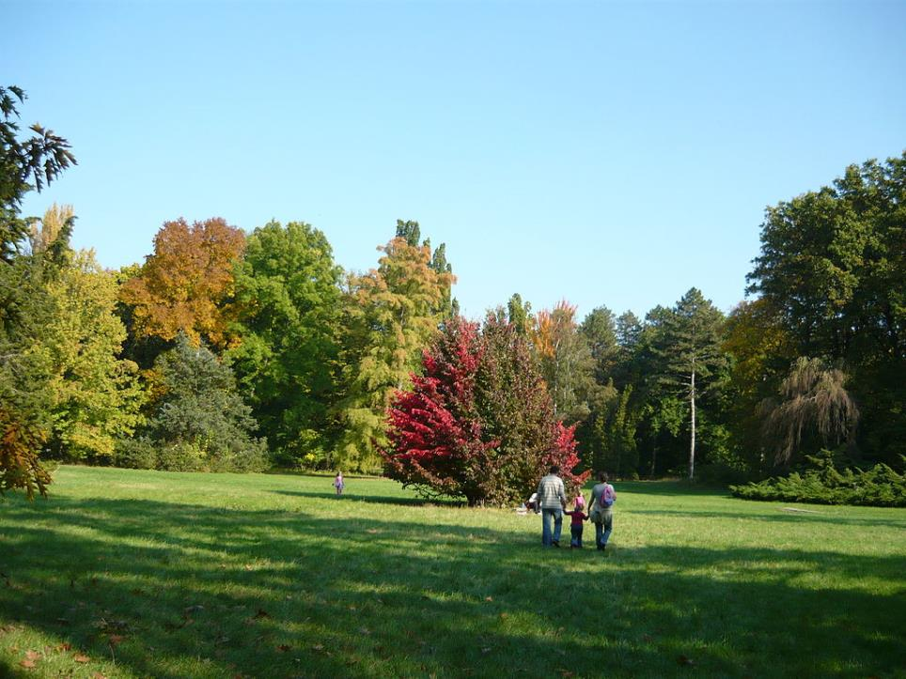
Szarvasi arborétum

Slide 28
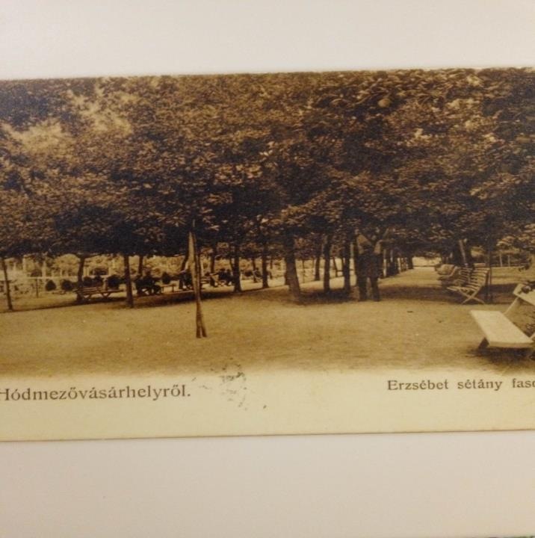
Erzsébet sétány fasorral
Hódmezővásárhely Népkert

Slide 29
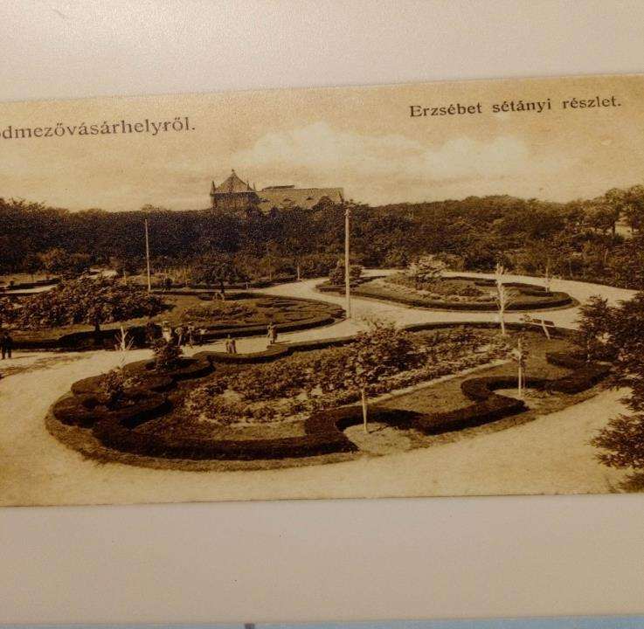
Erzsébet sétányi részlet Hódmezővásárhely Népkert

Slide 30
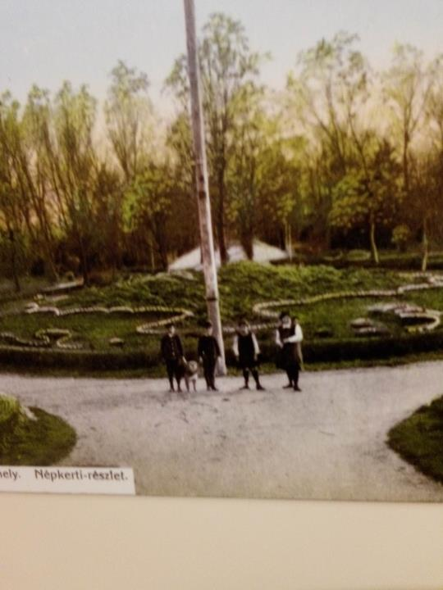
Népkerti részlet
Hódmezővásárhely

Slide 31
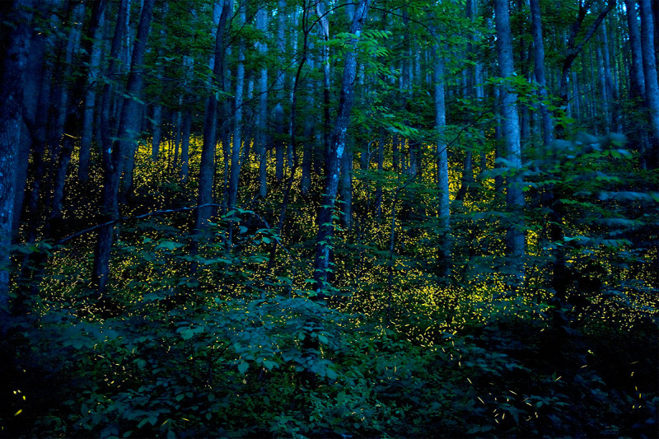
Szentjános bogarak rajzása (Alcsút)

